Slide 1

O FRUTO DO AÇAÍ
Características, composição nutricional, processamento e importância para a indústria de alimentos.

Slide 2
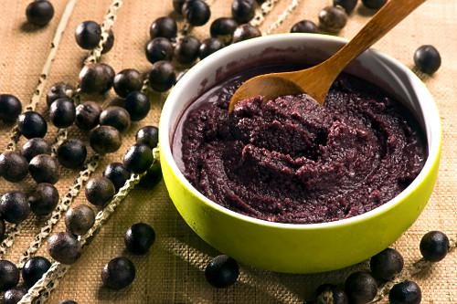
Introdução
O açaí é um fruto típico da região amazônica.
Possui grande importância alimentar, cultural e econômica.
É utilizado na produção de polpas, bebidas, sorvetes e outros alimentos.
Apresenta fibras, lipídios, minerais e compostos antioxidantes.
Seu processamento exige cuidados específicos de higiene e conservação.
Questão central: como transformar um fruto altamente perecível em um alimento seguro e de qualidade?

Slide 3
Classificação Botânica
O açaí comercializado no Brasil é proveniente principalmente da espécie Euterpe oleracea Mart.
Classificação | Informação
Reino | Plantae
Família | Arecaceae
Gênero | Euterpe
Espécie | Euterpe oleracea
Nome popular | Açaí
O açaí comercializado no Brasil é proveniente principalmente da espécie Euterpe oleracea Mart.

Slide 4
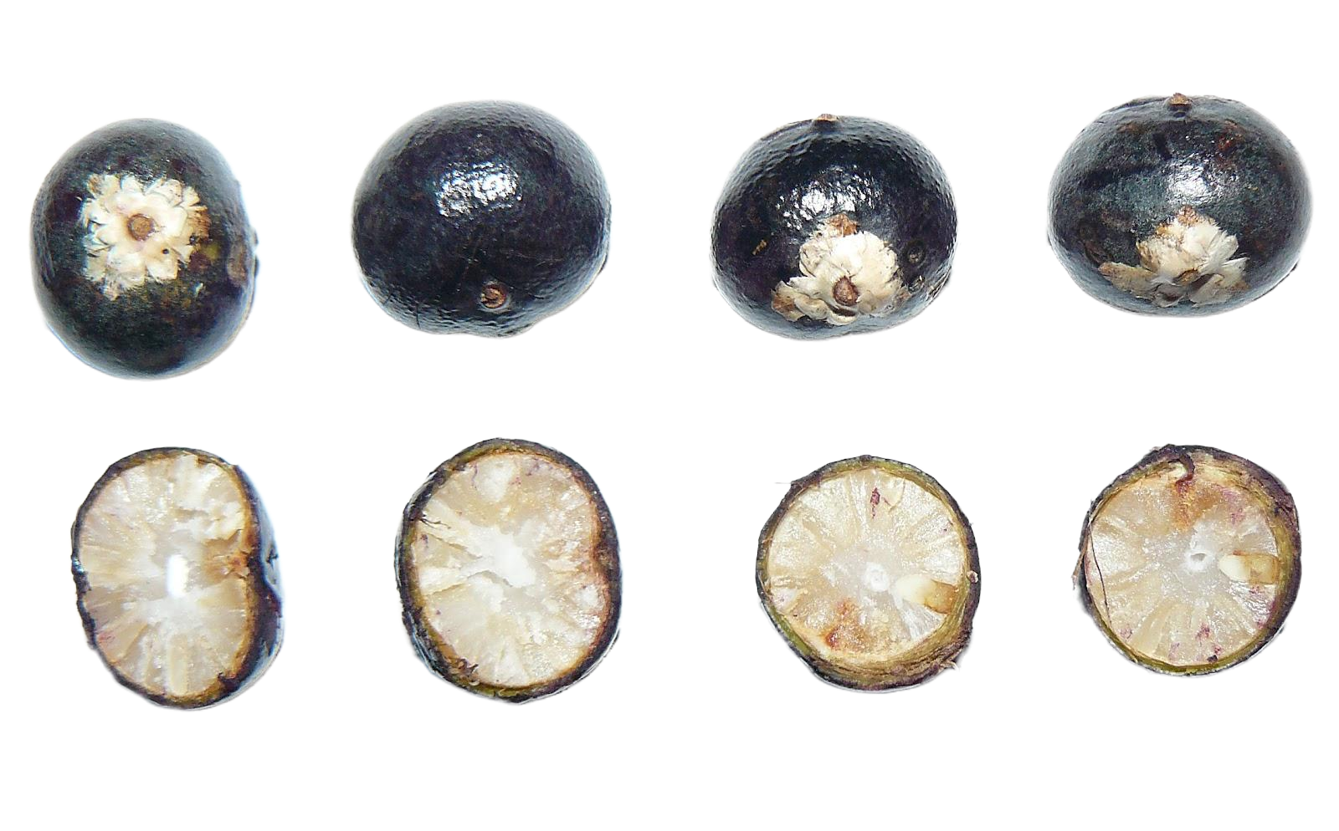
Características Físicas do Fruto
Formato arredondado.
Diâmetro geralmente entre 1 e 2 centímetros.
Coloração roxo-escura quando maduro.
Casca fina.
Polpa relativamente fina e pastosa.
Semente grande em relação ao tamanho do fruto.
Característica importante: a pequena quantidade de polpa em relação à semente exige equipamentos específicos para sua extração.

Slide 5
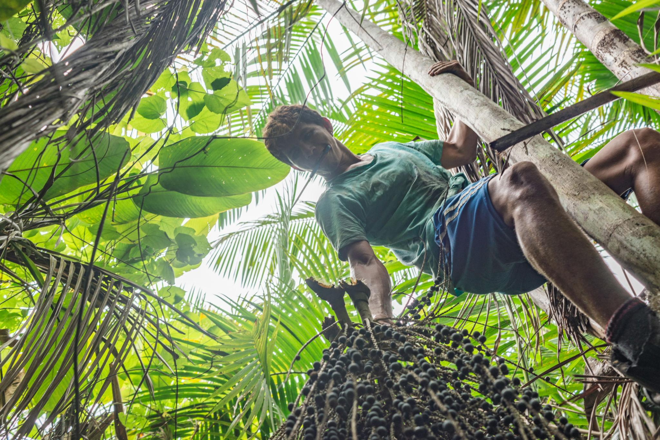
Origem e Produção
O açaí é originário da região amazônica.
É produzido principalmente nos estados do Norte do Brasil.
O Pará possui destaque na produção nacional.
O cultivo ocorre em áreas de várzea e em sistemas de terra firme.
A colheita é realizada principalmente de forma manual.
Importância regional: o fruto representa uma fonte de renda para agricultores familiares, extrativistas e comunidades ribeirinhas.

Slide 6
Composição Nutricional
O açaí apresenta uma composição nutricional diversificada.
Nutriente | Característica
Lipídios | Fornecem energia.
Fibras | Auxiliam o funcionamento intestinal.
Proteínas | Presentes em pequenas quantidades.
Carboidratos | Participam do fornecimento de energia.
Minerais | Incluem potássio, cálcio e ferro.
Compostos fenólicos | Apresentam atividade antioxidante.
Destaque: o açaí possui quantidade significativa de lipídios em comparação com muitas outras frutas.

Slide 7
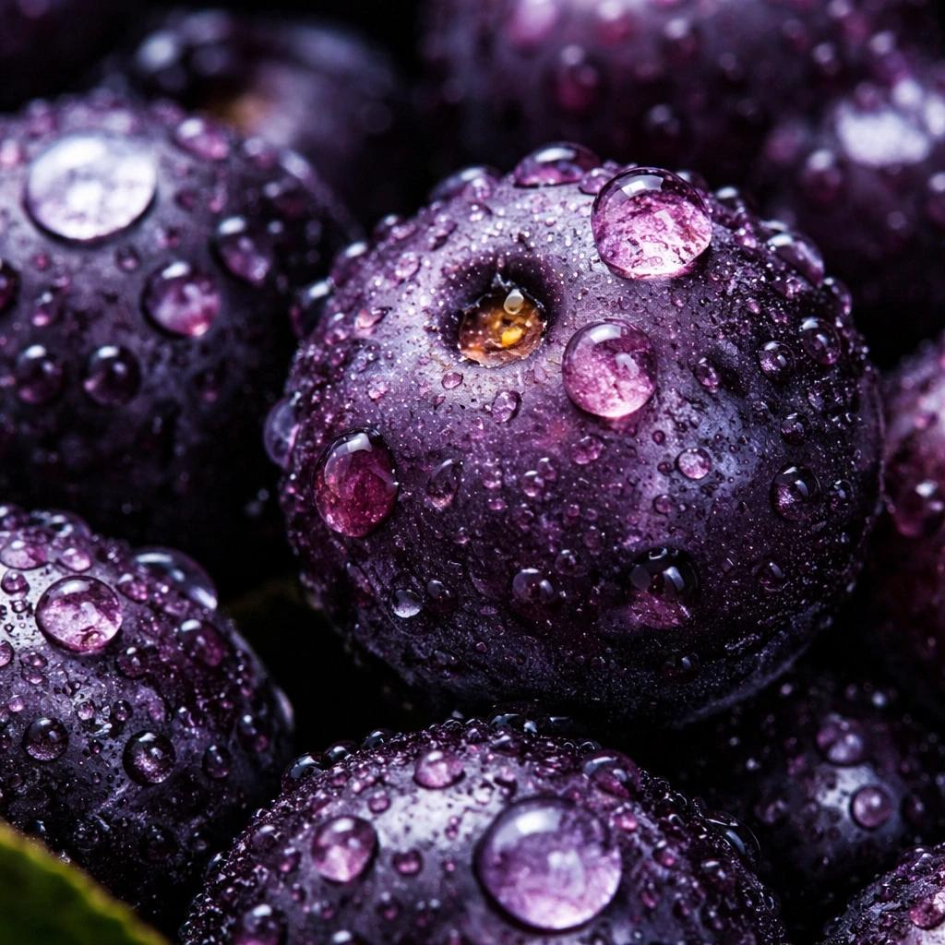
Compostos Bioativos e Antioxidantes
O açaí apresenta compostos bioativos que despertam interesse científico e nutricional.
Antocianinas: pigmentos responsáveis pela coloração roxa.
Flavonoides: compostos pertencentes ao grupo dos polifenóis.
Proantocianidinas: compostos fenólicos encontrados no fruto.
Ácidos fenólicos: participam das propriedades antioxidantes.
Destaque: as antocianinas ajudam a proteger as células contra danos oxidativos, mas não devem ser consideradas medicamentos.

Slide 8
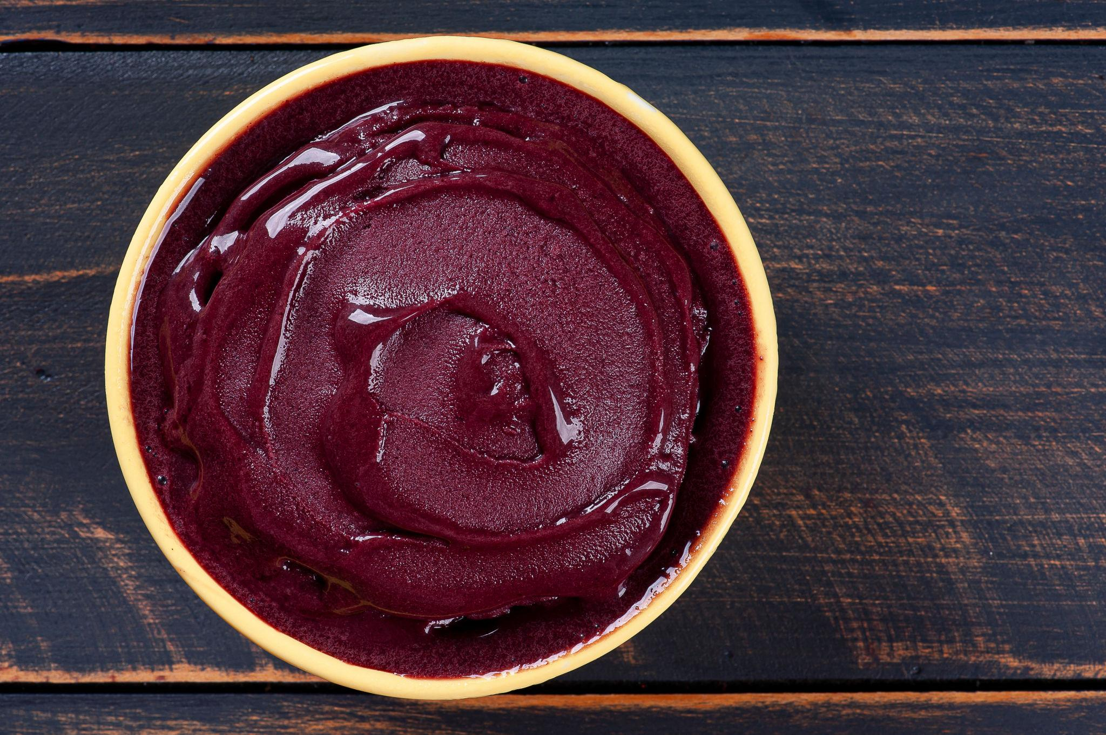
Benefícios Nutricionais
O consumo do açaí pode contribuir para:
Fornecimento de energia;
Funcionamento intestinal, devido às fibras;
Sensação de saciedade;
Ingestão de minerais;
Consumo de compostos antioxidantes.
Atenção: o açaí puro apresenta características nutricionais diferentes das versões industrializadas com açúcar, xaropes e coberturas.

Slide 9
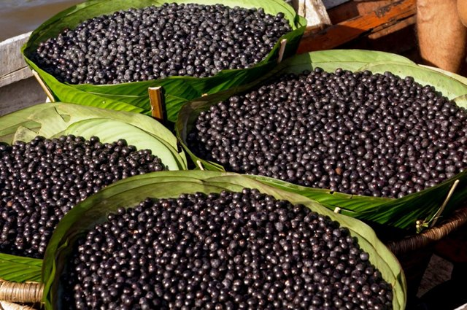
Colheita e Cuidados Pós-colheita
A qualidade do produto final depende dos cuidados desde a colheita.
Principais cuidados:
Colher os frutos no estágio adequado de maturação.
Evitar danos físicos durante a coleta.
Utilizar recipientes limpos.
Evitar contato com animais e insetos.
Transportar rapidamente para o beneficiamento.
Evitar exposição excessiva ao calor.
Importante: o açaí é altamente perecível e deve ser processado o mais rapidamente possível após a colheita.

Slide 10
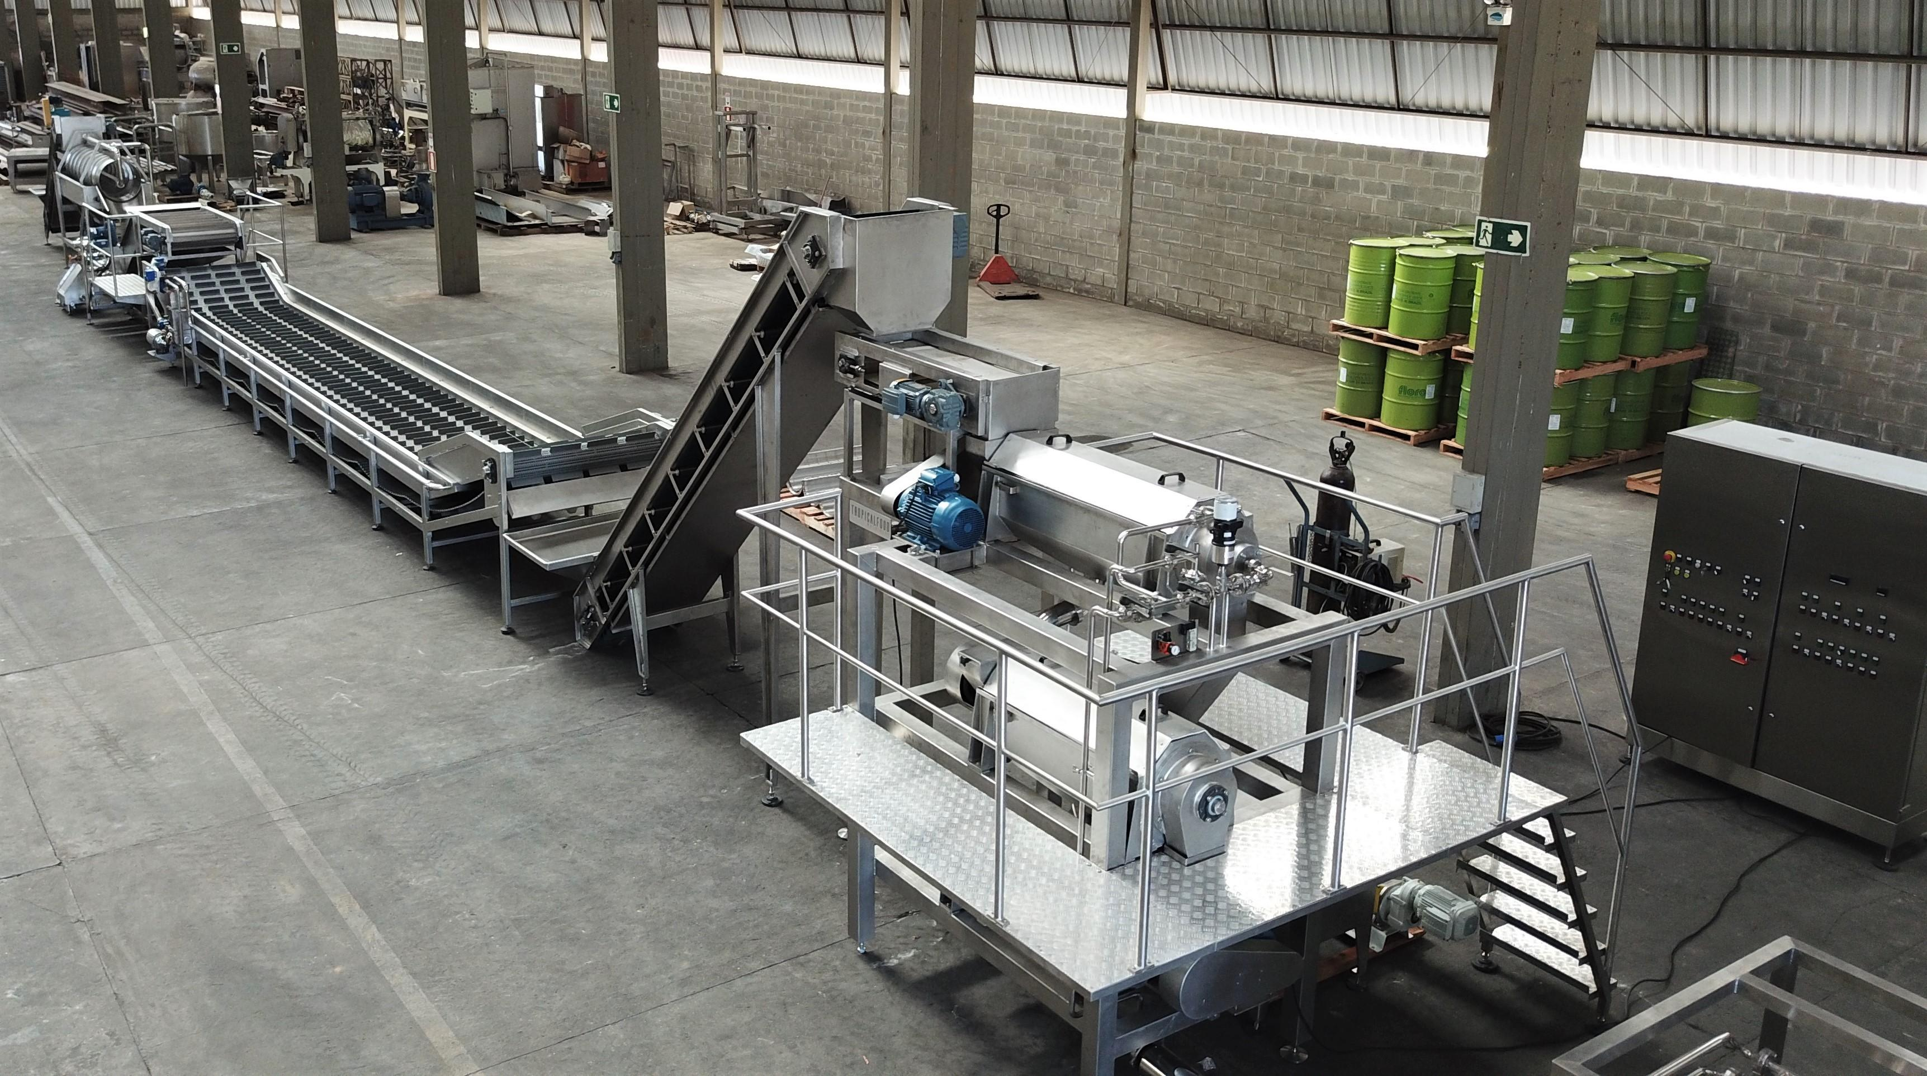
Processamento Industrial do Açaí
O processamento industrial tem como objetivos:
Separar a polpa das sementes;
Remover impurezas;
Reduzir a contaminação microbiológica;
Preservar as características nutricionais e sensoriais;
Obter um produto seguro e adequado ao consumo;
Aumentar a vida útil do alimento.
Etapas fundamentais: recepção, seleção, lavagem, sanitização, tratamento térmico, despolpamento, controle de qualidade, envase e conservação.

Slide 11
Fluxograma do Processamento do Açaí
O fluxograma representa a sequência geral de operações para obtenção da polpa de açaí em uma agroindústria.
RECEBIMENTO DOS FRUTOS
SELEÇÃO E LIMPEZA
LAVAGEM
SANITIZAÇÃO
TRATAMENTO TÉRMICO
RESFRIAMENTO
DESPOLPAMENTO
PENEIRAMENTO E HOMOGENEIZAÇÃO
PASTEURIZAÇÃO
ENVASE
CONGELAMENTO E ARMAZENAMENTO
DISTRIBUIÇÃO E COMERCIALIZAÇÃO

Slide 12
Equipamentos Utilizados no Processamento
Equipamento | Função
Lavadora | Limpeza dos frutos.
Tanques de sanitização | Tratamento superficial.
Equipamento de branqueamento | Tratamento térmico dos frutos.
Despolpadeira | Separação da polpa e sementes.
Peneira | Retenção de partículas e materiais indesejados.
Pasteurizador | Tratamento térmico da polpa.
Seladora | Fechamento das embalagens.
Câmara fria | Conservação do produto.

Slide 13
Segurança dos Alimentos: Doença de Chagas
Um dos principais perigos relacionados ao processamento do açaí é a transmissão oral da doença de Chagas.
É causada pelo protozoário Trypanosoma cruzi.
Pode ocorrer contaminação dos frutos por insetos infectados ou resíduos contaminados.
O consumo de açaí contaminado e sem tratamento adequado representa risco à saúde.
Medidas preventivas:
Higienização dos frutos;
Uso de água potável;
Controle de insetos e pragas;
Boas Práticas de Fabricação;
Tratamento térmico adequado;
Higienização dos equipamentos e utensílios.

Slide 14
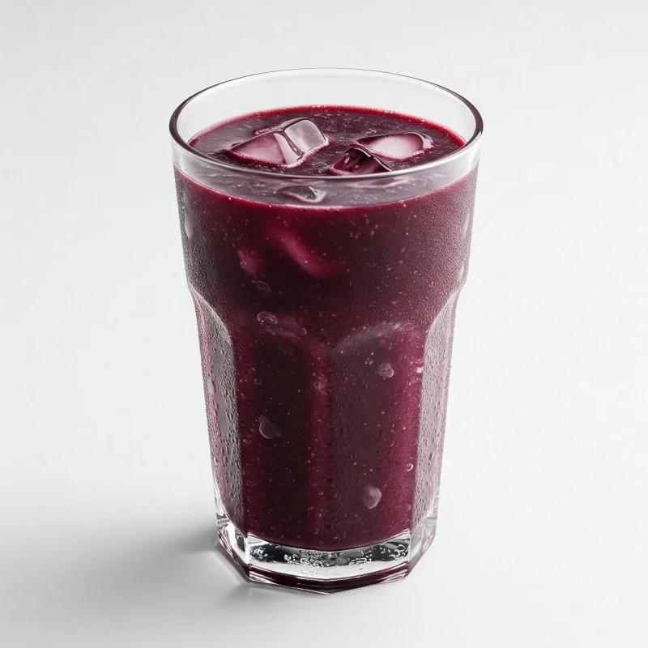
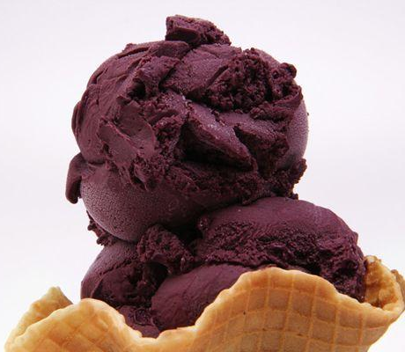
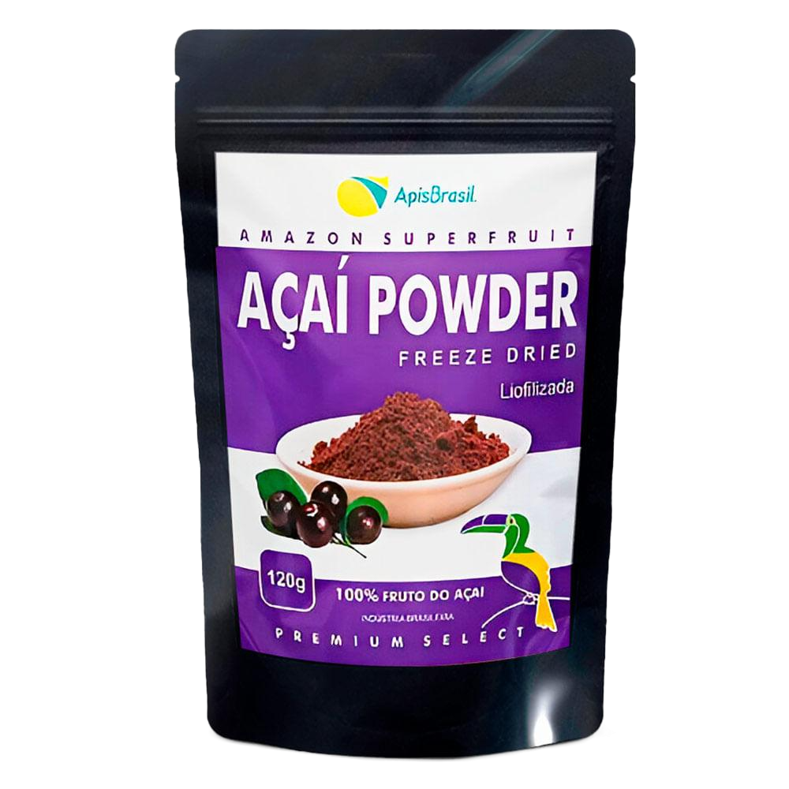
Produtos Derivados do Açaí
O açaí possui diversas possibilidades de utilização na indústria alimentícia.
Principais produtos:
Polpa congelada;
Sucos e bebidas;
Sorvetes e picolés;
Geleias e doces;
Iogurtes;
Barras de cereais;
Açaí em pó;
Produtos destinados à alimentação esportiva.
Destaque: a diversificação dos produtos aumenta o valor agregado da matéria-prima e amplia as oportunidades de comercialização.

Slide 15

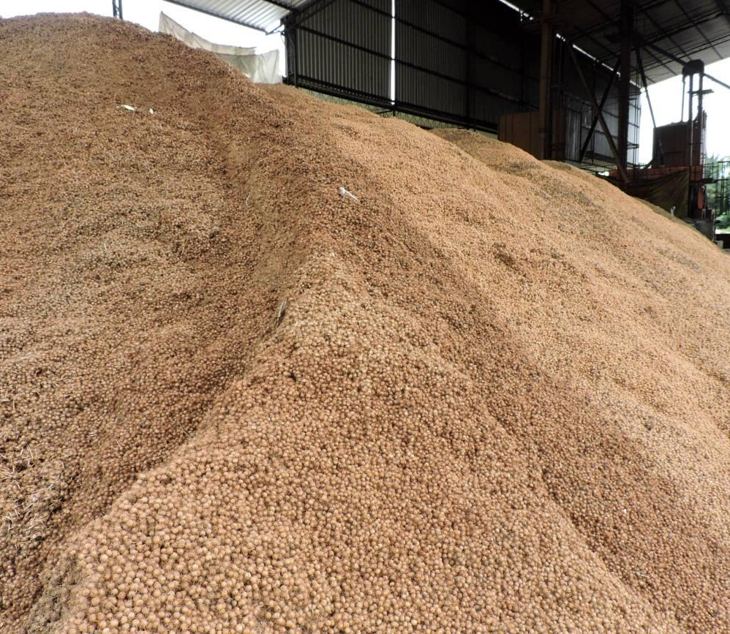

Sustentabilidade e Aproveitamento dos Resíduos
O processamento do açaí gera uma grande quantidade de sementes, que podem ser reaproveitadas.
Possibilidades de aproveitamento:
Produção de artesanato e biojoias;
Produção de biomassa;
Desenvolvimento de materiais sustentáveis;
Pesquisas para fabricação de novos produtos;
Utilização em projetos de economia circular.
Desafio ambiental: reduzir o descarte inadequado dos resíduos e promover o desenvolvimento sustentável da cadeia produtiva.

Slide 16
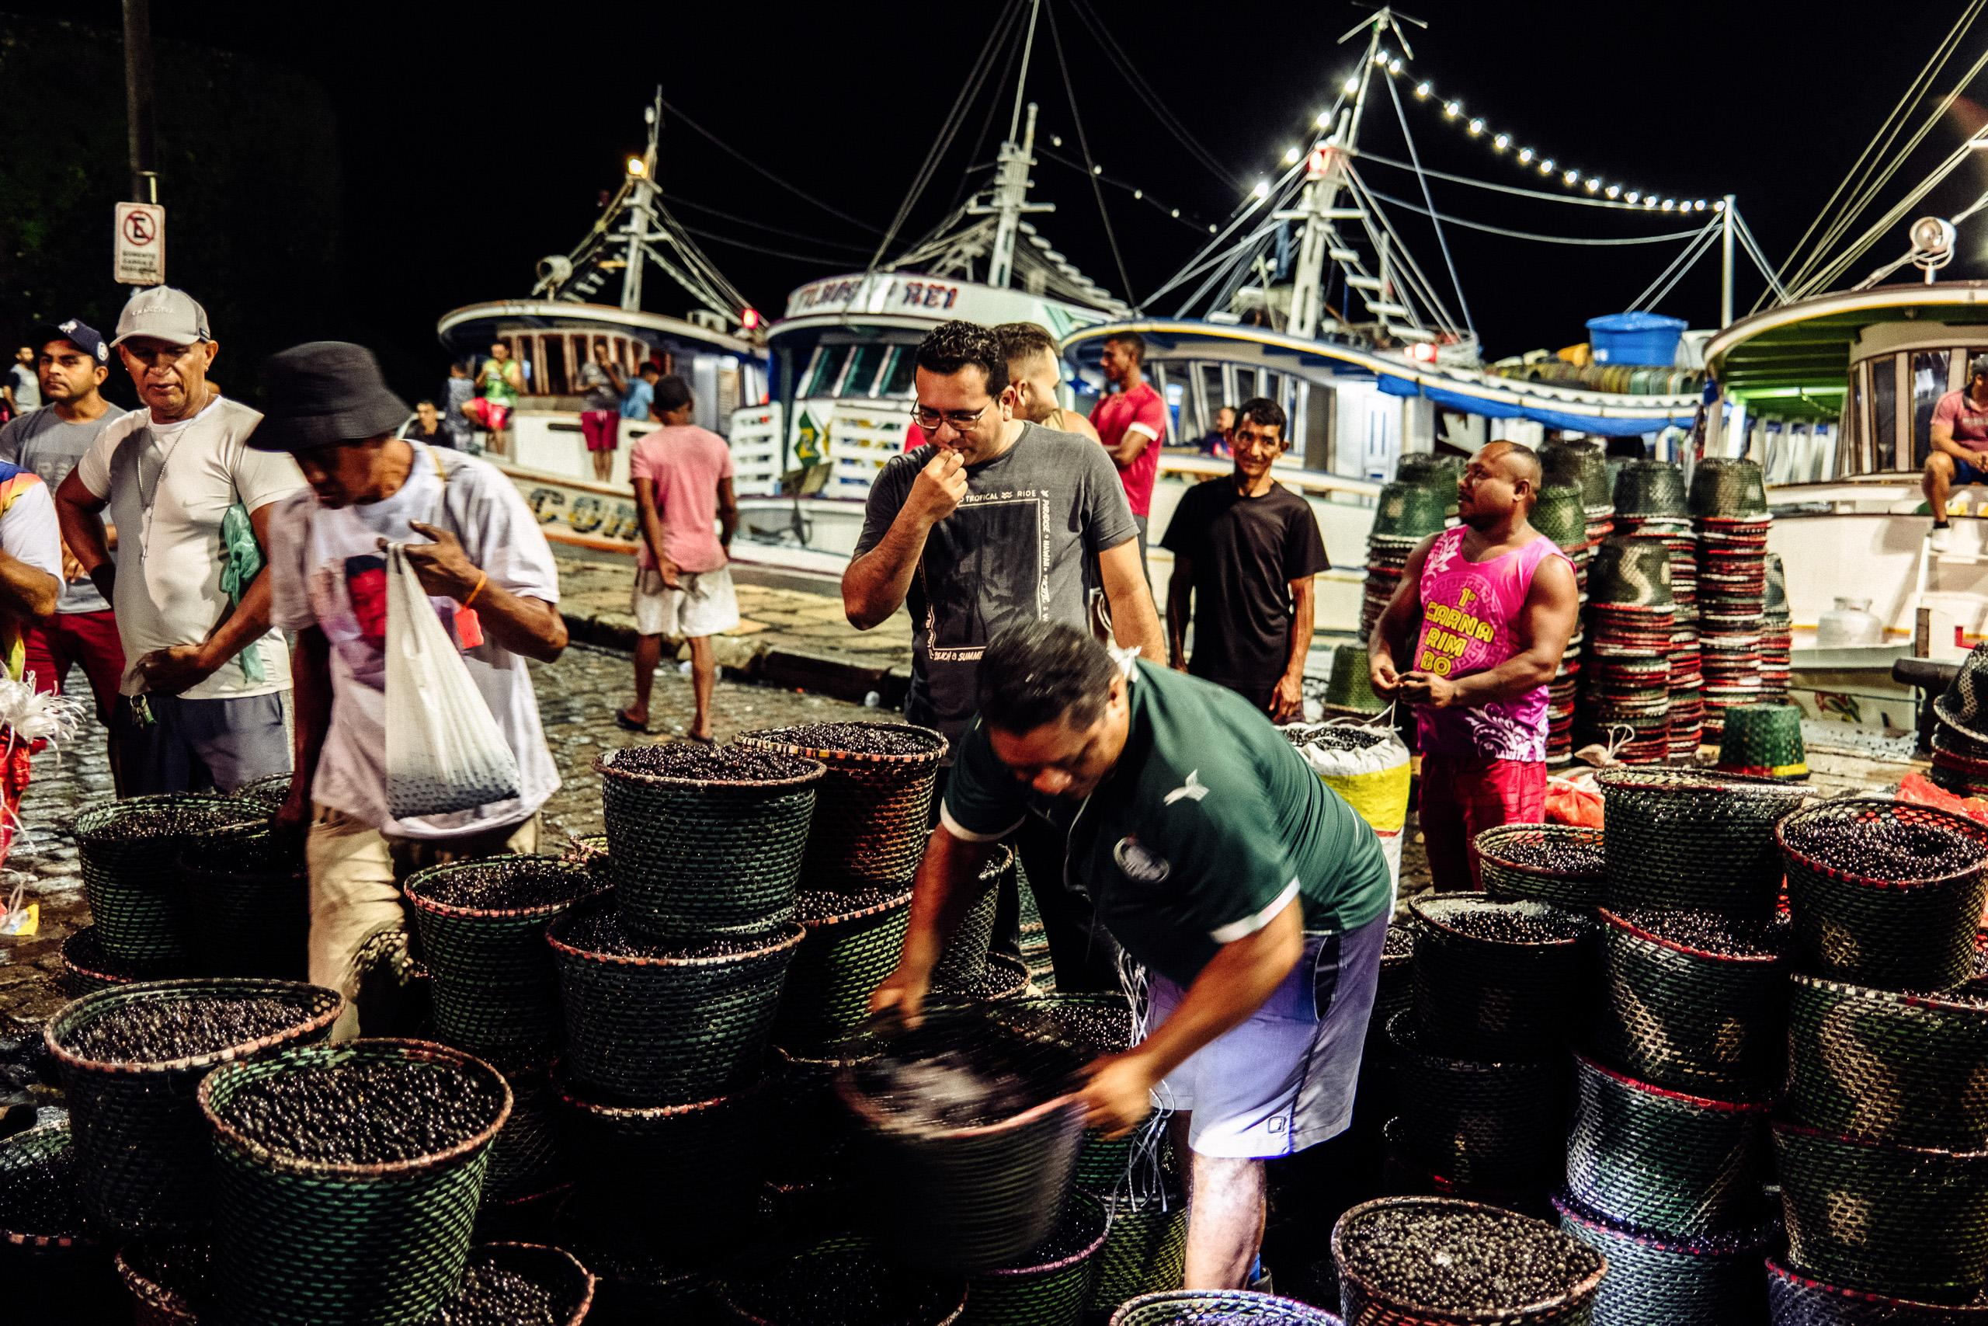
Importância Econômica e Social
O açaí é uma importante fonte de renda para a população amazônica.
Sua cadeia produtiva envolve:
Extrativistas e agricultores familiares;
Cooperativas e produtores rurais;
Transportadores;
Comerciantes;
Agroindústrias;
Empresas exportadoras.
O Pará possui destaque nacional na produção do fruto e sua cadeia produtiva contribui significativamente para a economia regional.
Impactos positivos: geração de emprego, valorização da cultura regional e fortalecimento da agricultura familiar.

Slide 17

Considerações Finais
O açaí é um alimento de grande importância nutricional e econômica.
Seu processamento exige conhecimentos técnicos e controle de qualidade.
O aproveitamento dos resíduos contribui para a sustentabilidade.
A indústria de alimentos pode desenvolver novas tecnologias e produtos utilizando o fruto.
Conclusão: o açaí representa uma importante oportunidade para a indústria de alimentos, unindo tradição, tecnologia, qualidade e sustentabilidade.

